Slide 1
MULTIPLEKSER
DEMULTIPLEKSER
DECODER
ENCODER
Dini Fakta Sari,ST.,MT

Slide 2
Jenis Rangkian Digital
Rangkaian Kombinasi:
  Output setiap saat hanya bergantung pada kombinasi input saat itu
  Contoh: multiplexer, demultiplexer, decoder, encoder, comparator, adder, ALU
Rangkaian Sekuensial:
  Output setiap saat hanya bergantung pada input saat itu dan output saat sebelumnya
  Contoh: flip-flop, register, counter, memori.

Slide 3
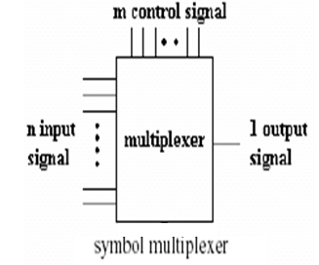
MULTIPLEXER
suatu rangkaian yang mempunyai banyak input dan hanya mempunyai satu output.
Dengan menggunakan control signal, kita dapat memilih salah satu inputnya untuk dijadikan output.
Sehingga dapat dikatakan bahwa multiplexer ini mempunyai n input, m control signal, dan 1 output.
Adapun macam dari multiplexer ini adalah sebagai berikut:
  Multiplexer 4x1 atau 4 to 1 multiplexer
  Multiplexer 8x1 atau 8 to 1 multiplexer
  Multiplexer 16x1 atau 16 to 1 multiplexer dsb.

Slide 4
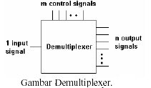
DEMULTIPLEXER
Demultiplexer berarti satu ke banyak. Sebuah demultiplexer adalah suatu rangkaian logic yang mempunyai satu input dan mempunyai banyak output.
Dengan menggunakan control signal, kita dapat mengarahkan input signal ke salah satu outputnya.

Slide 5
MULTIPLEKSER dan DEMULTIPLEKSER
Media Transmisi Multi Kanal

Slide 6
MULTIPLEKSER dan DEMULTIPLEKSER
MULTIPLEKSER
(MUX)
DEMULTIPLEKSER
(DEMUX)
Media Transimisi Kanal Tunggal
Notes:
SELECTOR INPUT: 145, 102, 101, 100, 88, 89, 98, 99
SELECTOR OUTPUT: 193, 191, 190, 189, 184, 185, 187, 188
RECT: 112, 113, 114, 115, 116, 117, 118, 119

Slide 7
MULTIPLEKSER dan DEMULTIPLEKSER
MULTIPLEKSER
(MUX)
DEMULTIPLEKSER
(DEMUX)

Slide 8
MULTIPLEKSER (MUX)

Slide 9
MULTIPLEKSER (MUX)
T
S₁
S₀

Slide 10
DEMULTIPLEKSER (DEMUX)
T

Slide 11
DEMULTIPLEKSER (DEMUX)
S₁
S₀

Slide 12
Rangkaian Multiplexer 4 ke 1
Tabel Kebenaran :
I₀ | I₁ | I₂ | I₃ | S₁S₀ | F
0 | X | Y | Z | 0 0 | 0
1 | X | Y | Z | 0 0 | 1
0 | X | Y | Z | 0 0 | 0
1 | X | Y | Z | 0 0 | 1
W | 1 | Y | Z | 0 1 | 1
W | 0 | Y | Z | 0 1 | 0
W | 1 | Y | Z | 0 1 | 1
W | 0 | Y | Z | 0 1 | 0
W | X | 0 | Z | 1 0 | 0
W | X | 0 | Z | 1 0 | 0
W | X | 1 | Z | 1 0 | 1
W | X | 1 | Z | 1 0 | 1
W | X | Y | 1 | 1 1 | 1
W | X | Y | 1 | 1 1 | 1
W | X | Y | 0 | 1 1 | 0
W | X | Y | 0 | 1 1 | 0
Sifat Output Multiplekser :
I₀ | I₁ | I₂ | I₃ | S₁ S₀ | F
W | X | Y | Z | 0 0 | W
W | X | Y | Z | 0 1 | X
W | X | Y | Z | 1 0 | Y
W | X | Y | Z | 1 1 | Z
Notes:
Pengertian Mux ??????????????????????????????

Slide 13
Rangkaian Multiplexer 4 ke 1
Persamaan Output Multiplekser :
F = I₀ S₁ S₀ + I₁ S₁ S₀ + I₂ S₁ S₀ + I₃ S₁ S₀
Simbol Multiplekser 4 ke 1:
S₁
S₀
I₀
00
I₁
01
I₂
F
10
I₃
11
Notes:
Pengertian Mux ??????????????????????????????

Slide 14
Rangkaian Demultiplexer 1 ke 4
Tabel Kebenaran :
F | S₁S₀ | O₀ | O₁ | O₂ | O₃
0 | 0 0 | 0 | 0 | 0 | 0
1 | 0 0 | 1 | 0 | 0 | 0
0 | 0 0 | 0 | 0 | 0 | 0
1 | 0 0 | 1 | 0 | 0 | 0
1 | 0 1 | 0 | 1 | 0 | 0
0 | 0 1 | 0 | 0 | 0 | 0
1 | 0 1 | 0 | 1 | 0 | 0
0 | 0 1 | 0 | 0 | 0 | 0
0 | 1 0 | 0 | 0 | 0 | 0
0 | 1 0 | 0 | 0 | 0 | 0
1 | 1 0 | 0 | 0 | 1 | 0
1 | 1 0 | 0 | 0 | 1 | 0
1 | 1 1 | 0 | 0 | 0 | 1
1 | 1 1 | 0 | 0 | 0 | 1
0 | 1 1 | 0 | 0 | 0 | 0
0 | 1 1 | 0 | 0 | 0 | 0
Sifat Output Demultiplekser :
F | S₁ S₀ | O₀ | O₁ | O₂ | O₃
W | 0 0 | W | 0 | 0 | 0
X | 0 1 | 0 | X | 0 | 0
Y | 1 0 | 0 | 0 | Y | 0
Z | 1 1 | 0 | 0 | 0 | Z
Notes:
Pengertian Mux ??????????????????????????????

Slide 15
Rangkaian Demultiplexer 1 ke 4
Persamaan Output Demultiplekser :
O₀ = F S₁ S₀
O₁ = F S₁ S₀
O₂ = F S₁ S₀
O₃ = F S₁ S₀
Simbol Demultiplekser 1 ke 4:
S₁
S₀
00
O₀
01
O₁
F
10
O₂
11
O₃
Notes:
Pengertian Mux ??????????????????????????????

Slide 16
DEKODER

Slide 17
DEKODER
Banyak input dan banyak output
Untuk mengubah input terkodekan ke output terkodekan (kondisi input dan output berbeda)
X
Y
X = (x₁, x₂, …. X_{m})
Y = (y₁, y₂, … y_{n})
umumnya m < n

Slide 18
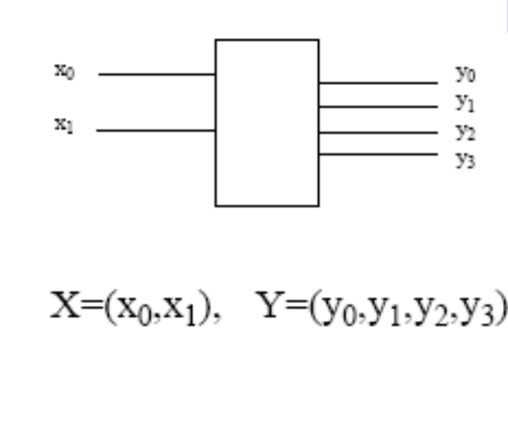
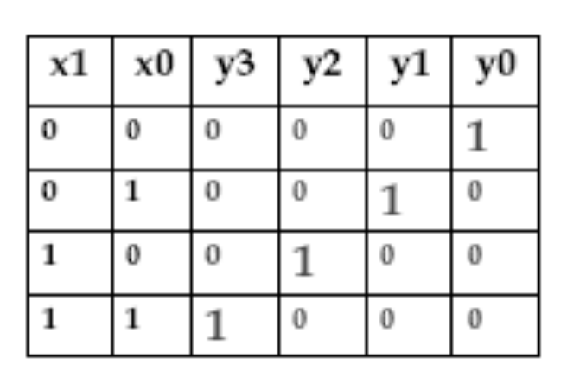
Dekoder Biner (m ke 2^{m})
Set input di terjemahkan sebagai angka biner
Output adalah sebuah “1 dari n” yang dalam kasus ini n = 2^{m}

Slide 19
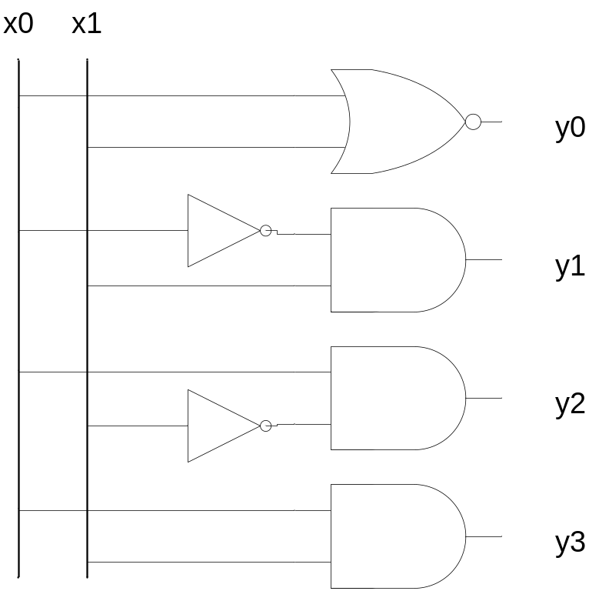
Rangkaian Gerbang
Dekoder Biner (m ke 2^{m})
Didapatkan fungsi
Y0=(x0+x1)’
y1=x0’.x1
y2=x0.x1’
y3=x0.x1

Slide 20
ENKODER

Slide 21
Encoder
Banyak input dan banyak output
Untuk mengubah input terkodekan ke output terkodekan (kondisi input dan output berbeda)
X
Y
X = (x₁, x₂, …. X_{m})
Y = (y₁, y₂, … y_{n})
umumnya m > n

Slide 22
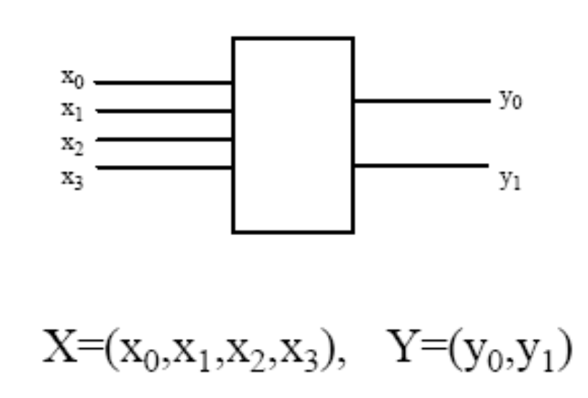
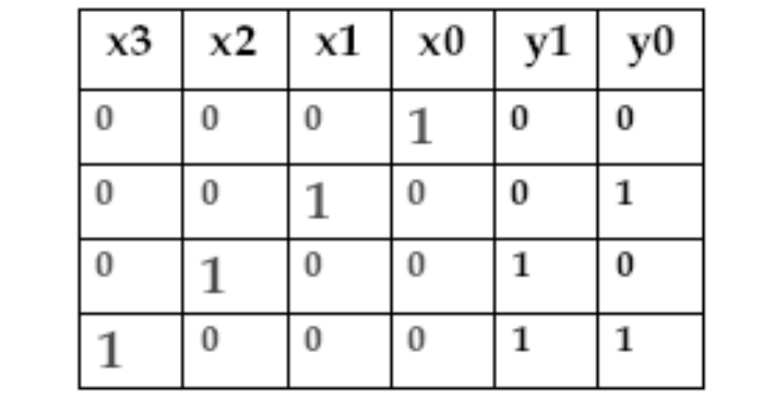
Encoder Biner (2^{n} ke n)
Encoder biner untuk “satu dari m” input yang dalam kasus ini m=2^{n}

Slide 23
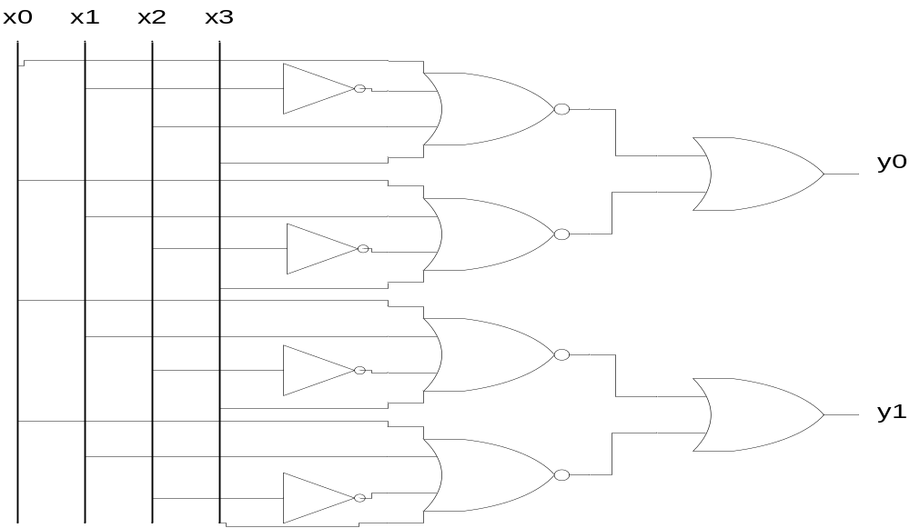
Rangkaian Gerbang
Encoder Biner (2^{n} ke n)

Slide 24
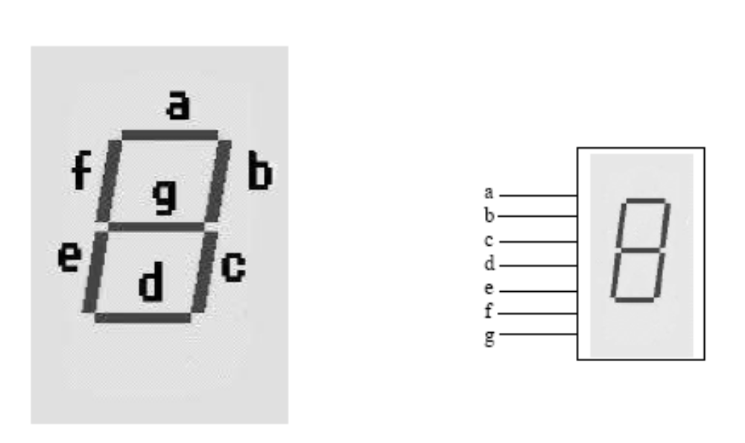
LED 7 Segmen
Setiap input mengendalikan LED tertentu saja
Terdapat 128 kemungkinan, tetapi hanya 10 simbol saja yang bisa diintepretasikan oleh manusia (0 sd 9)
Kita memerlukan decoder untuk LED 7 segmen ini

Slide 25
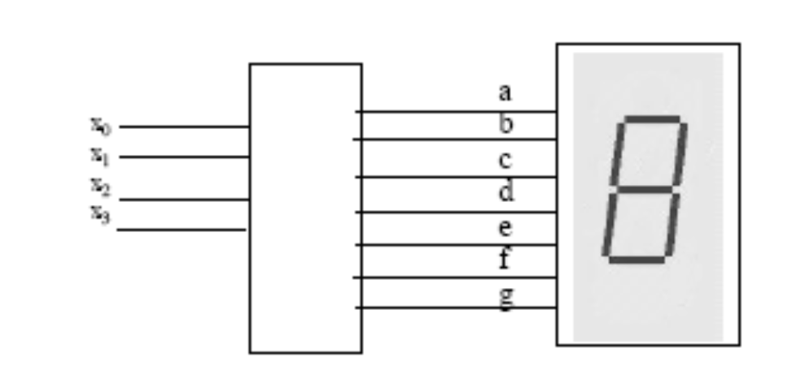
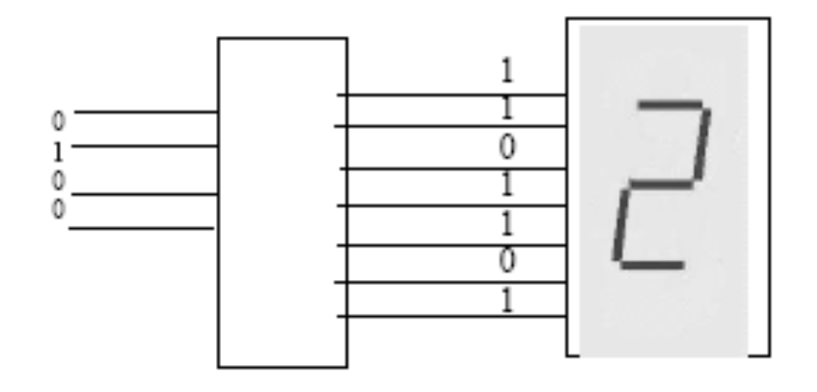
BCD ke 7 Segmen

Slide 26
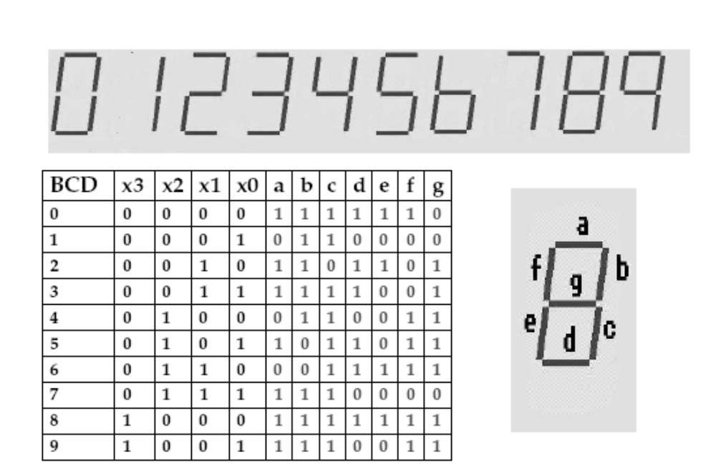
BCD ke 7 Segmen
Decoder yang diperlukan menggunakan tabel ini

Slide 27
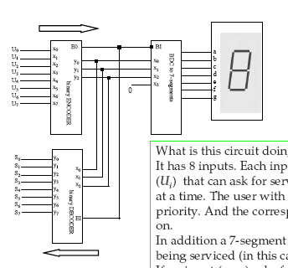
Contoh Rangkaian
BCD ke 7 Segmen
Digunakan
1 encoder biner dengan prioritas
1 decoder biner
1 decoder BCD ke 7 segmen
1 LED 7 Segmen
Melayani 8 pemakai (U0 sd U7) dengan prioritas, akan menyalakan LED sesuai dengan pemakai tertinggi dan memberikan output pada decoder (S0 s/d S7)
Jika tidak ada input maka EO=LOW yang menyebabkan decoder tidak aktif

